Slide 1






chapitre
Corps pur et ses caractéristiques
prof

Slide 2
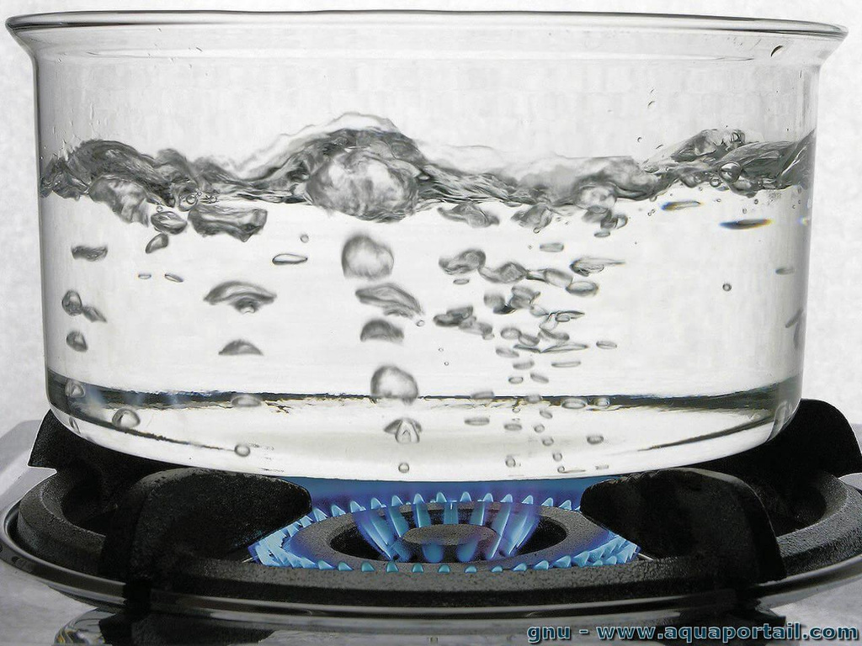
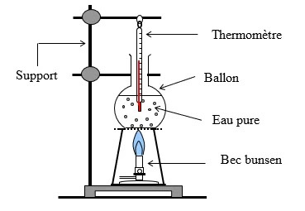
I- Corps pur et ses caractéristiques :
Experience
On chauffe une solution d'eau salée puis eau distillée et glace d’eau distillée on enregistre la température et l’état physique au-bout du
temps

Slide 3
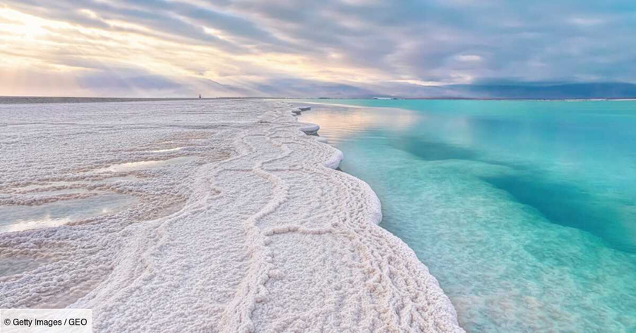
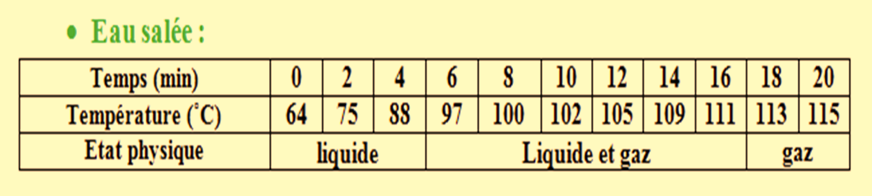
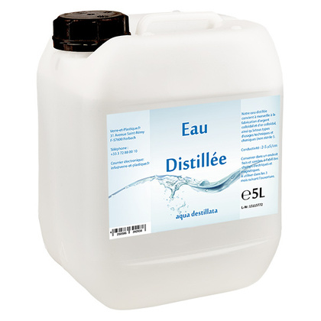
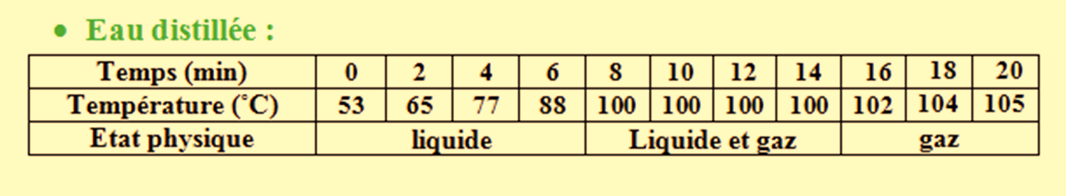
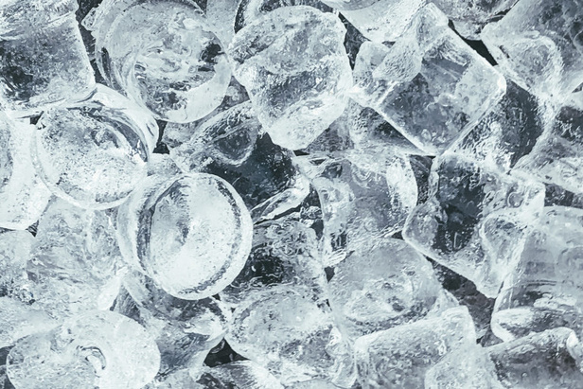
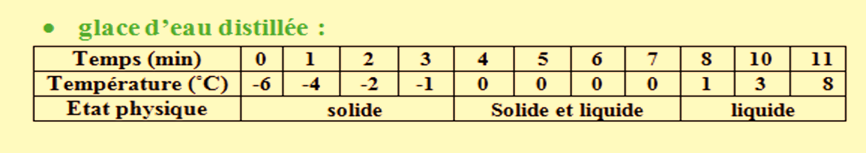
a - eau salée
b- eau distillée
c- glace d’eau distillee

Slide 4


conclusion
  La température change pendant le changement de l'état physique (évaporation) du mélange d'eau salée, alors qu'il se stabilise pendant l'ébullition de l'eau distillée à 100 ° C et à 0 ° C pendant sa fusion
  Tous les corps purs sont caractérisés par une température d'ébullition et une température de fusion constante.

Slide 5
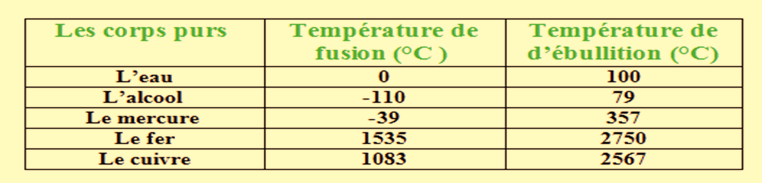

II- Exemples des températures de fusion et d’ébullition des corps purs
Remarque
  La température de fusion et de solidification d’un corps pur
et la même
  La température d’ébullition et de liquéfaction d’un corps pur et la même

